Slide 1
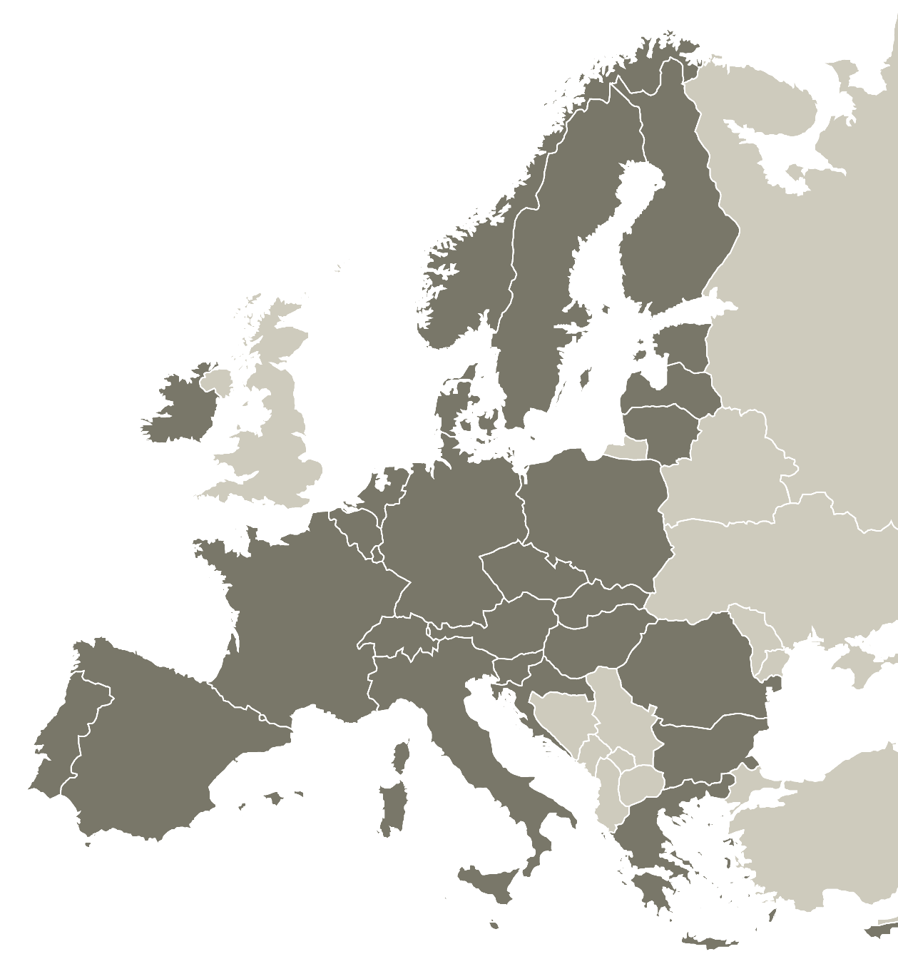


Program
INTERREG EUROPE
Pavel Lukeš
Ministerstvo pro místní rozvoj
24. února2023
Finanční seminář

Slide 2
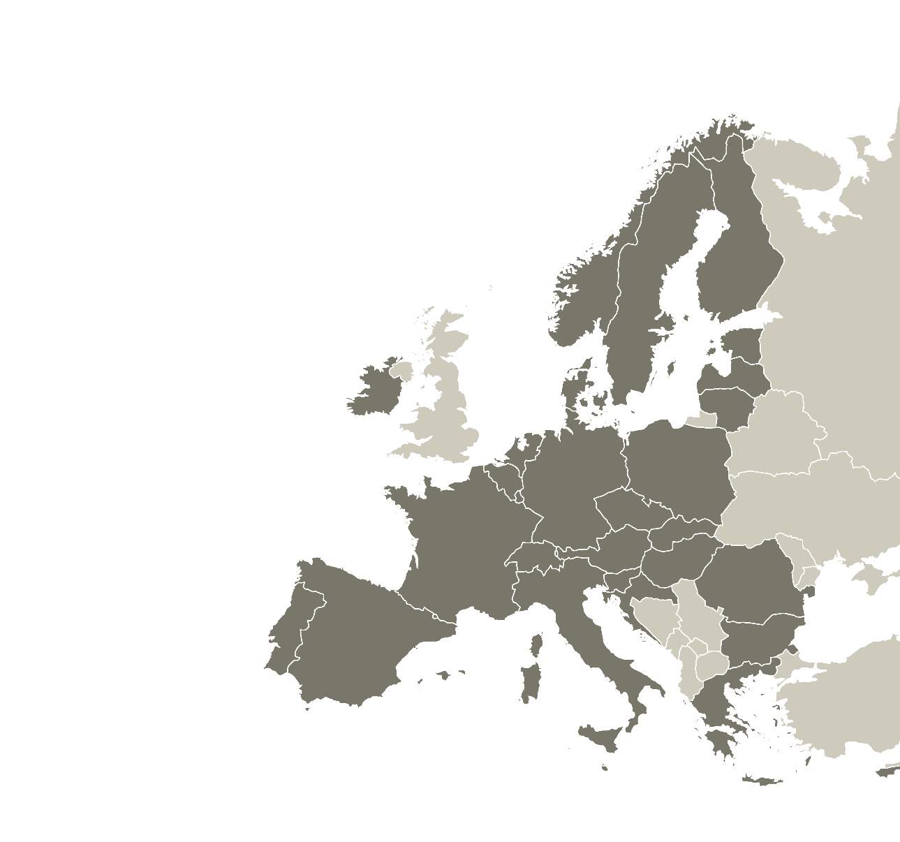





Sdílení řešení pro lepší politiku regionální rozvoje
6
29
334m
Rozpočet programu
379 m €
Tematických oblastí
Států

Slide 3

Sdílení řešení pro lepší politiku regionální rozvoje
Řídící orgán = poskytovatel dotace
Region Hauts-de-France (Lille)
Jazykem programu = angličtina
Princip koncentrace (80%)

Slide 4


Dva typy opatření
Projekty
Partneři z různých států spolupracují na řešení společných výzev/problémů regionální politiky prostřednictvím výměny zkušeností, dobrých praxí, řešení a případně testováním inovativních řešení a jejich integraci do jednotlivých politik regionálního rozvoje/politického nástroje
Policy Learning Platform / Platforma
Umožnit širšímu spektru organizací získat inspiraci a zkušenosti z projektů realizovaných programem. Přispět k posilování kapacit, znalostí a vzájemnému učení na celoevropské úrovni

Slide 5

výzva 5.4. - 31.5. 2022
Předloženo
Způsobilé
Doporučeno ke schválení
6
134
99
74%
72
74%
EU
Tematických oblastí
Států
8
5
5
CZ

Slide 6
výzva FINANCE (ERDF)
Alokace programu
Alokace 1. výzva
Doporučeno ke schválení rozpočty projektů/partnerů
379
mil. €
130
mil. €
104
mil. €
6
EU
Tematických oblastí
Států
0,92
mil. €
CZ

Slide 7
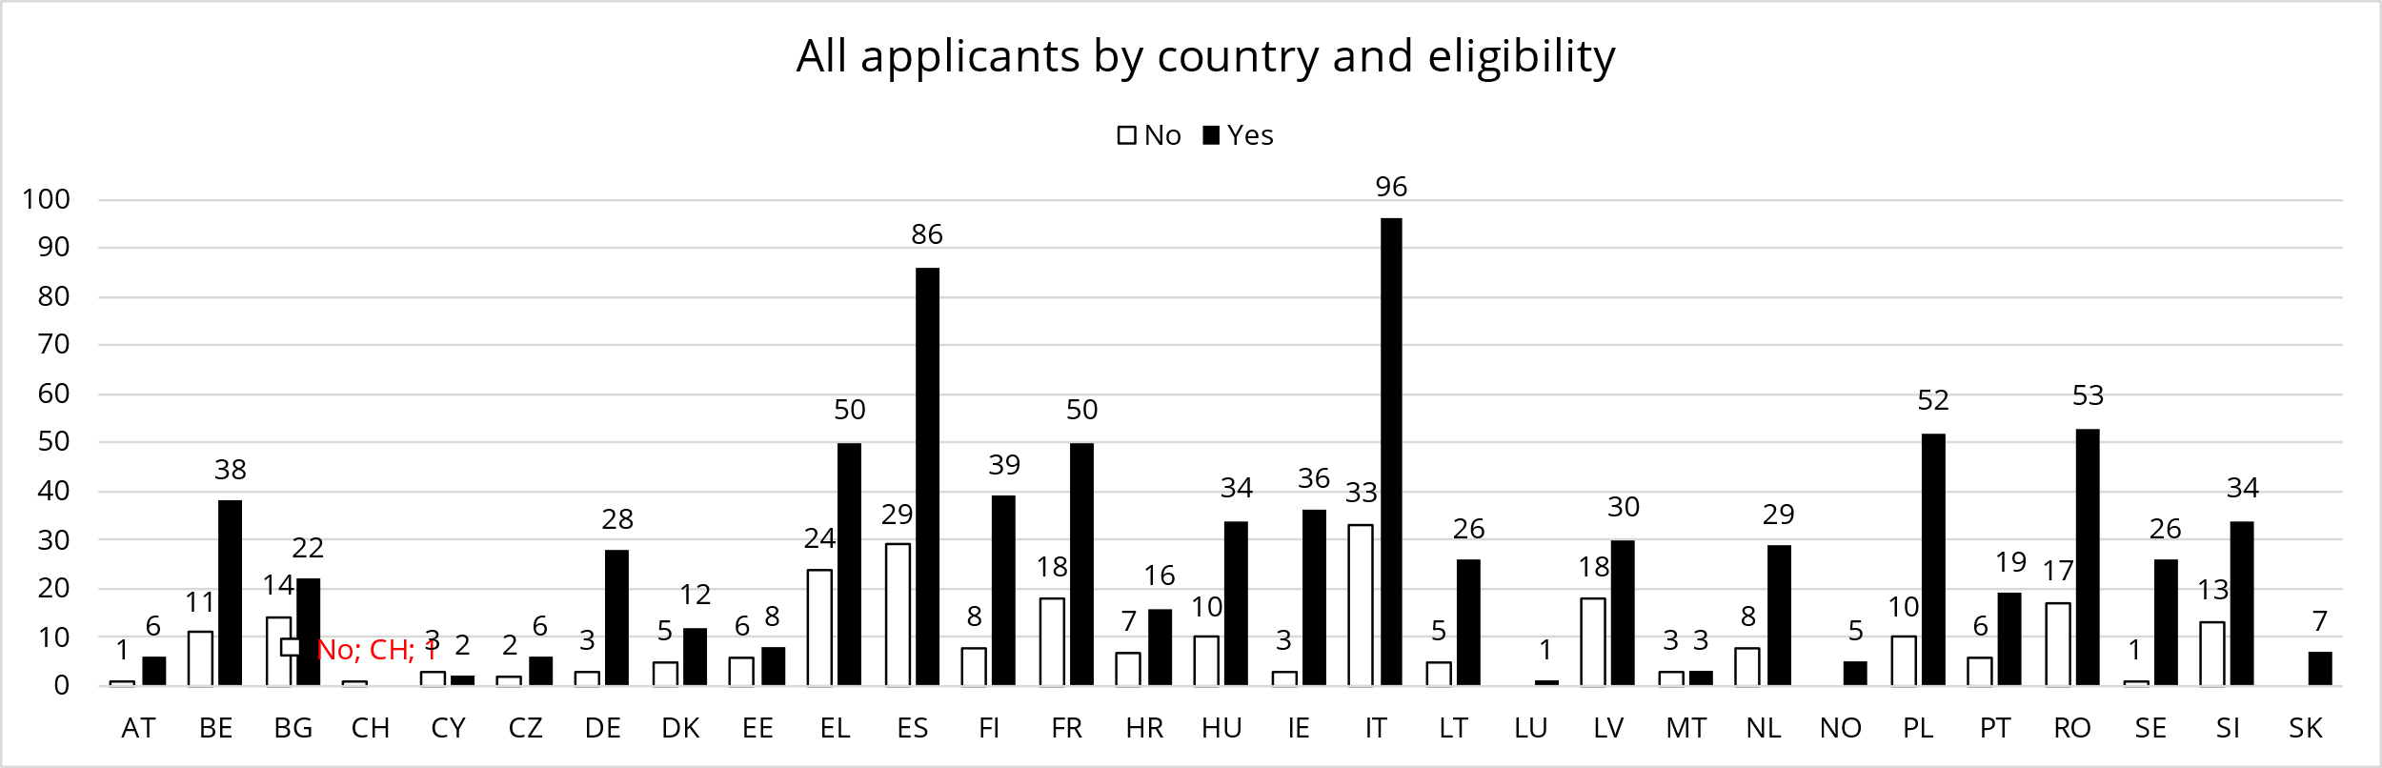
Stav implementace (výsledky hodnocení 1. výzvy)

Slide 8
1.výzva projekty s CZ účastí ke schválení
Název Projektu | Zaměření | CZ Partner | Rozpočet ERDF Eur
WEEEWaste | Zlepšení nakládaní s elektroodpadem | ČVÚT (LP) Státní fond životního prostředí (AP) | 261 120,-
AccelerateGDT | Reorganizace klastrových politik s cílem urychlení digitální a zelené transformace | Czechinvest (PP) MPO (AP) | 140 168,-
PROMOTER | Podpora územních strategií pro udržitelnou mobilitu prostřednictvím zelených energetických center | Dex Innovation Center (PP) Město Bystřice (AP) | 197 004,8,-
MAE | Transformace leteckého průmyslu a zapojení MSP | Pražský inovační institut (PP) Hlavní město Praha (AP) | 191 604,8,-
NEAR | Nové sociální služby: inovativní nástroje a dovednosti komunitních sociálních služeb | Asociace poskytovatelů sociálních služeb ČR (PP) Kraj Vysočina (AP) | 132 650,-

Slide 9
Harmonogram
3. 3. 2023 národní info den k podmínkám 2. výzvy
14. 3. 2023 seminář pro vedoucí partnery (Stockholm)
15. 3. 2023 vyhlášení 2. výzvy a výroční akce programu (Stockholm)
9. 6. 2023 uzavření 2. výzvy
Začátek většiny projektů z 1. výzvy: 1.3. 2023
Reportovací období: 13.12. 2022 – 31.8. 2023
Termín pro předložení 1. výdajů a dokumentů kontrolorovi (PP): 15.9. 2023
Termín pro předložení souhrnné zprávy za projekt (pouze LP) 1. 12. 2023

Slide 10
?
Čas na Vaše dotazy

Slide 11
Děkuji za pozornost!
Pavel Lukeš
Odbor evropské územní spolupráce
Ministerstvo pro místní rozvoj
E-mail: pavel.lukes@mmr.cz
WEB: www.dotaceEU.cz
www.interreg-europe.eu
tel.: 731 628 149

